Slide 1
네트워크 프로그래밍
1주차 과제: Linux 서버 접속하기
학번: 2017156037, 이름: 정수경

Slide 2
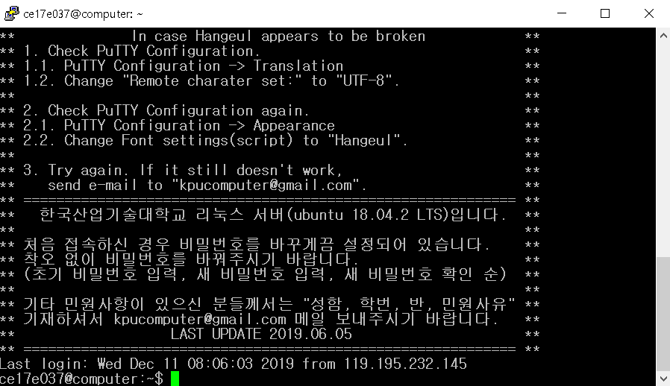
< Linux 서버의 사용자 인증 후 셸 대기 화면 >
실행 과정
① putty 프로그램 실행
② 환경 설정
⑴ 스크립트: 한글
⑵ 수신할 데이터의 문자
셋: UTF-8
⑶ SSH 키 교환: 암호
알고리즘 설정
③ 접속할 IP 주소 입력
④ ID와 PSW 입력
⑤ 서버 접속
내가 사용하는 서버 접속용 아이디: ce17e037

